Slide 1
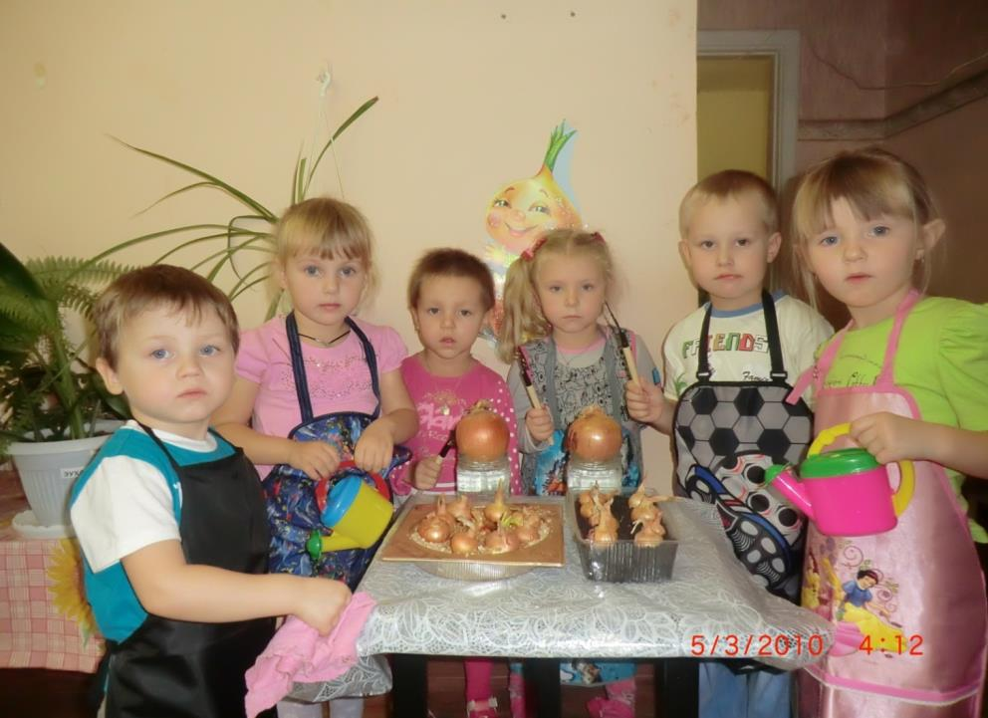
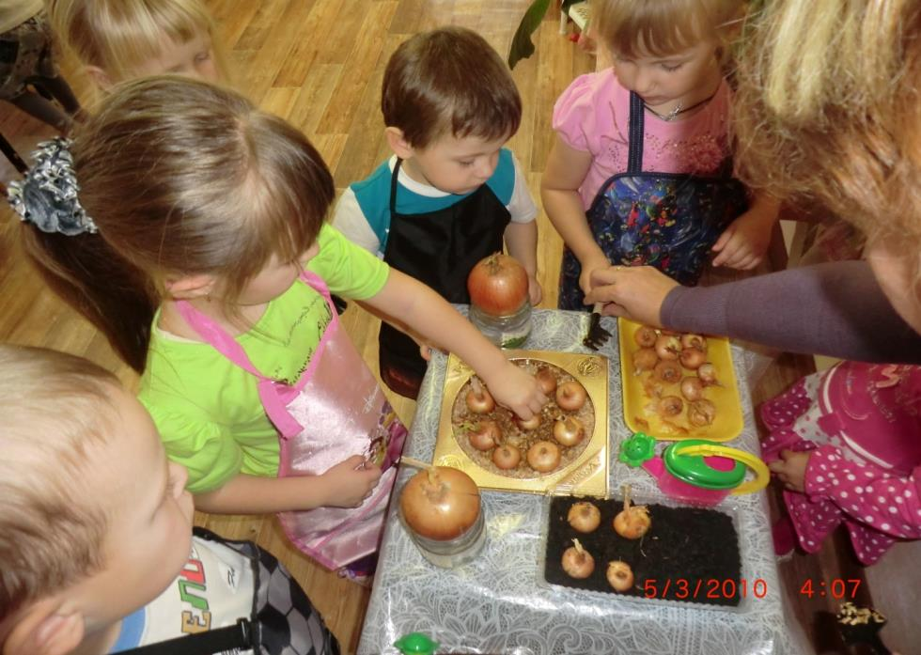
Творческий проект
«Мы сажаем лук»
Воспитателя Бобровой Светланы Александровны

Slide 2
Актуальность проекта
Актуальность: Явления и объекты природы привлекают внимание детей своей красотой , яркостью красок, разнообразием. Чем глубже ребёнок познаёт окружающий мир , тем больше у него возникает вопросов. Основная задача взрослого состоит в том, чтобы помочь найти на них ответы. Каждый ребёнок - внимательный наблюдатель и исследователь, может открыть в нём что- то новое. А мир растений многообразный и удивительный.

Slide 3
Цель проекта: Формировать у детей познавательный интерес к луку через проектно-исследовательскую деятельность и организацию художественно продуктивной творческой деятельности. Задачи проекта:1. Учить детей ежедневно ухаживать за луком в комнатных условиях. 2.Формировать представление детей о необходимости света , тепла ,воды для роста растений 3. Учить выполнять индивидуальные и коллективные поручения , научить детей видеть результаты своего труда.

Slide 4
Участники проекта:дети ii МЛАДШЕЙ ГРУППЫ «Улыбка».Родители, воспитатель

Slide 5
реализация проекта
Предполагаемые результаты :
Дети научатся сажать лук и ухаживать за ним. У них появится интерес к растениям. Они узнают много интересного из жизни растений, исследуют опытным путём условия необходимые для их роста.
1 этап .Подготовительный.
Сбор художественной литературы: стихи, загадки, пословицы про овощи, физкультминутки.
В группе детского сада подготавливается место для выращивания лука.
Приобретается садовый инвентарь, клеёнка ,фартуки.
Беседа о важности выращивания лука, о его полезных свойствах.
Консультация для родителей «Лук-лекарственное растение»
Рецепты салатов с овощами от родителей.

Slide 6
Готовим место для лука. Сажаем лук.

Slide 7
2ЭТАП
2 этап .Исследовательский.
Рассматривание лука
Строение лука
Условия необходимые для роста.
Посадка лука в землю, в опилки в воду.
Беседы: »Полезная пища»
Медицинская сестра «Лук всем полезный друг»
Чтение и разучивание стихов , загадок, поговорок, пальчиковых игр, физкультминуток.

Slide 8
ЛУК НА КАРТИНКЕ И НА ВКУС
Фото-коллаж «овощи-фрукты»
д/и. «Угадай на вкус»

Slide 9
Работа с родителями
Рецепты салатов.
Консультация .

Slide 10
БЕСЕДА С МЕДСЕСТРОЙ. ЭКСКУРСИЯ НА КУХНЮ.

Slide 11
НАБЛЮДАЕМ ЗА РОСТОМ ЛУКА

Slide 12
НАШЕ ТВОРЧЕСТВО
ЛЕПКА «НАША ГРЯДКА»
АППЛИКАЦИЯ

Slide 13
мы играем
Сюжетно- ролевая игра
Магазин «Овощи»
НАСТОЛЬНЫЕ ИГРЫ

Slide 14
Развивающие игры

Slide 15
подведение итогов выставка рисунков «Лук-зеленый друг»

Slide 16
Срезали лук –добавили в суп

Slide 17
В результате реализации проекта: Дети получили знания ,что для роста растений нужны свет ,вода ,тепло; Проводимая работа позволила воспитывать у детей трудолюбие ,бережное отношение к растениям; Все участники проекта получили положительные эмоции от полученных результатов.
Литература: Журнал »Дошкольное воспитание» №
Журнал Музыкальный руководитель №5 2010г
Н.В.Ёлкина,Т.И.Тарабарина»1000 загадок. Популярное пособие для родителей и педагогов.
О.А. Воронкевич» Добро пожаловать в экологию»
Интернет ресуесы.
Литература: Журнал »Дошкольное воспитание» №
Журнал Музыкальный руководитель №5 2010г
Н.В.Ёлкина,Т.И.Тарабарина»1000 загадок. Популярное пособие для родителей и педагогов.
О.А. Воронкевич» Добро пожаловать в экологию»
Интернет ресурсы.

